Slide 1

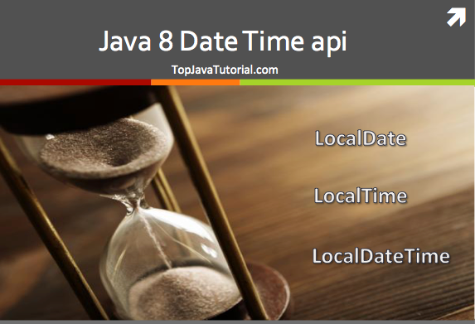
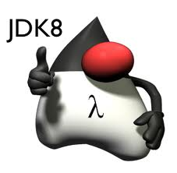
Processamento de Dados com Streams de JAVA
LocalTime
LocalDate
LocalDateTime
Period, Duration
Instant
ZonedDateTime, ZoneId
ChronoUnit, ChronoField
IsoFields, WeekFields
TemporalAdjusters
TemporalAccessor
TemporalQuery<T>
EXERCÍCIOS PRÁTICOS I

Slide 2
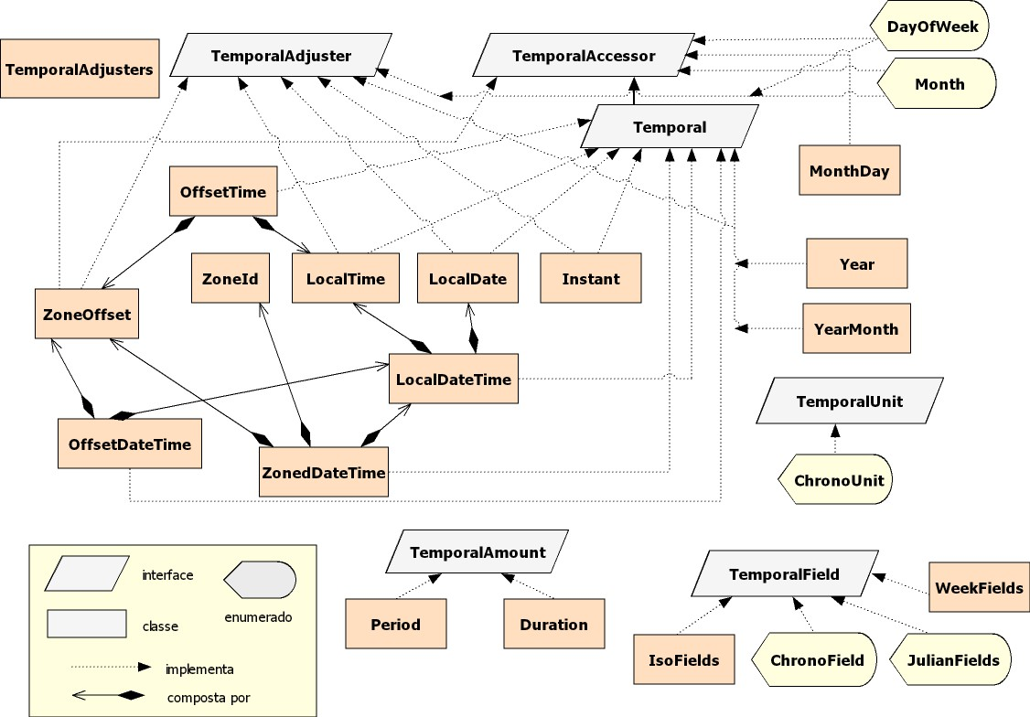
Date Time API: Exercícios
☞ Tenha sempre em atenção a arquitectura da API e a compatibilidade de tipos.

Slide 3
Date Time API: Exercícios
☞ Realize os exercícios criando uma pequena classe na qual vai inserindo uma descrição da questão a resolver e o código a testar (colocando em comentário /* */ o código já testado e seus resultados se o entender), por exemplo como em:
import java.time.LocalDate;
import java.time.Month;
import java.time.Period;
public class Testes_TimeDateAPI {
public static void main(String[] args) {
// 1.- Cálculo da Idade de uma pessoa
LocalDate hoje = LocalDate.now();
System.out.println("Hoje : " + hoje);
LocalDate dataNascim = LocalDate.of(1986, Month.APRIL, 26);
System.out.println("Data Nascim : " + dataNascim);
Period p = Period.between(dataNascim, hoje);
System.out.printf("Idade : %d Anos %d Meses %d Dias %n",
p.getYears(), p.getMonths(), p.getDays());
}
}

Slide 4
Date Time API: Exercícios
☞ Adicionalmente, e para todos os exemplos com algum interesse geral, considere colocar o seu código como sendo um método de classe de uma classe utilitária do tipo Utils_DateTime, cf.
public class Utils_DateTime {
// Cálculo da Idade actual em anos
public static int idadeHoje(LocalDate dataNascim) {
LocalDate hoje = LocalDate.now();
LocalDate dataNascim = LocalDate.of(1986, Month.APRIL, 26);
return Period.between(dataNascim, hoje).getYears();
}
………
}
☞ Sempre que possível generalizar o código procurando usar interfaces como parâmetros de entrada ou de saída.

Slide 5
Date Time API: Exercícios
1.- Crie uma LocalDate com a sua data de nascimento e outra com a idade do seu pai. Calcule a diferença de idades em anos, meses e dias.
// -- Dif. Idades Pai e Filho
LocalDate nascPai = LocalDate.of(1955, Month.MARCH, 21);
LocalDate nascFilho = LocalDate.of(1986, 4, 26);
Period p = Period.between(nascPai, nascFilho);
out.printf("Dif Idades : %d Anos %d Meses %d Dias %n",
p.getYears(), p.getMonths(), p.getDays());
Dif Idades : 31 Anos 1 Meses 5 Dias
out.println(nascPai.plus(p));
1986-04-26
// ----- SOLUÇÕES ERRADAS PARA O EXEMPLO EM CAUSA
long dias = nascPai.until(nascFilho, DAYS);
long meses = nascPai.until(nascFilho, MONTHS);
long anos = nascPai.until(nascFilho, YEARS);
out.printf("Dif. Tempo (until): %d Anos %d Meses %d Dias %n", anos, meses, dias);
Dif. Tempo (until): 31 Anos 373 Meses 11359 Dias
dias = DAYS.between(nascPai, nascFilho);
meses = MONTHS.between(nascPai, nascFilho);
anos = YEARS.between(nascPai, nascFilho);
out.printf("Dif. Tempo (between): %d Anos %d Meses %d Dias %n", anos, meses, dias);
Dif. Tempo (between): 31 Anos 373 Meses 11359 Dias

Slide 6
Date Time API: Exercícios
2.- A próxima aula é de hoje a 7 dias (ou de hoje a uma semana). Em que dia é? E quantas horas faltam?
LocalDate estaAula = LocalDate.of(2018, 10, 24);
LocalDate proxAula = estaAula.plus(7, DAYS);
out.println("Data Proxima Aula: " + proxAula);
Data Proxima Aula: 2018-10-31
// Horas que faltam. A aula começa sempre às 9H00 AM
// Local Date não tem tempo
LocalDateTime estaAulaDT = estaAula.atTime(9,0,0);
LocalDateTime proxAulaDT = proxAula.atTime(9,0,0);
long horas = estaAulaDT.until(proxAulaDT, HOURS);
out.println("Faltam: " + horas + " horas.");
Faltam: 168 horas.
// SOLUÇÃO ERRADA: >> Local Date não tem tempo
out.println("Faltam " + HOURS.between(estaAula, proxAula) + " horas.");
Exception in thread "main" java.time.temporal.UnsupportedTemporalTypeException: Unsupported unit: Hours

Slide 7
Date Time API: Exercícios
3.- Considere um dia (pex. hoje). Verifique a Era, Milénio e Século correspondentes.
LocalDate hoje = LocalDate.of(2000, 10, 10); // 2000 vs. 2001
out.println("Data de Hoje: " + hoje);
out.println("ERA : " + hoje.getEra() + " em valor " +
hoje.getEra().getValue());
out.println("ERA2: " + hoje.get(ChronoField.ERA));
// Para o Milénio não existe ChronoField >> Não há contagem ==> Vamos fazer a medição
// 1..1000 (1) 1001..2000 (2) 2001..3000 (3) >>> Não existe ano 0
long milenio = ChronoUnit.MILLENNIA.between(LocalDate.of(1,1,1), hoje);
out.println("ESTAMOS NO MILENIO : " + (milenio + 1) );
// Para o Século não existe ChronoField >> Não há contagem ==> Vamos fazer o cálculo
// 1..100 (1) 101..200 (2) etc.
int seculo = (hoje.getYear()%100 == 0) ? hoje.getYear()/100 :
hoje.getYear()/100 + 1;
out.println("SECULO : " + seculo);
Data de Hoje: 2000-10-10
ERA : CE ou em valor 1 (CE = Common ERA; DC >> BCE = Before CE >> AC)
ERA2: 1
ESTAMOS NO MILENIO : 2
SECULO : 20

Slide 8
Date Time API: Exercícios
9.- Determine a LocalTime actual e verifique os ChronoField e as ChonoUnit suportadas por um tempo. Considerando apenas ChronoField.MINUTE_OF_DAY determine o seu valor, o nome da ChronoUnit correspondente, a gama de valores possíveis e se é um campo que integra uma data.
LocalTime agora = LocalTime.now();
out.println("Agora : " + agora);
ChronoField[] campos = ChronoField.values();
out.println("----- ChronoFields suportados por LocalTime -----");
for(ChronoField cf : campos)
if(agora.isSupported(cf)) out.println(cf);
out.println("----- ChronoUnits suportadas por LocalTime -----");
ChronoUnit[] units = ChronoUnit.values();
for(ChronoUnit chun : units)
if(agora.isSupported(chun)) out.println(chun);
// MINUTE_OF_DAY
out.println("MINUTO DO DIA: " + agora.get(MINUTE_OF_DAY));
out.println("GAMA : " + MINUTE_OF_DAY.range());
out.println("Uma data tem MINUTE_OF_DAY ? " +
LocalDate.now().isSupported(MINUTE_OF_DAY));

Slide 9
Date Time API: Exercícios
----- ChronoFields suportados por LocalTime
NanoOfSecond
NanoOfDay
MicroOfSecond
MicroOfDay
MilliOfSecond
MilliOfDay
SecondOfMinute
SecondOfDay
MinuteOfHour
MinuteOfDay
HourOfAmPm
ClockHourOfAmPm
HourOfDay
ClockHourOfDay
AmPmOfDay
----- ChronoUnits suportadas por LocalTime
Nanos
Micros
Millis
Seconds
Minutes
Hours
HalfDays
MINUTO DO DIA: 1316
GAMA : 0 - 1439
Uma data tem MINUTE_OF_DAY ? false
----- ChronoFields suportados por
LocalDate
DayOfWeek
AlignedDayOfWeekInMonth
AlignedDayOfWeekInYear
DayOfMonth
DayOfYear
EpochDay
AlignedWeekOfMonth
AlignedWeekOfYear
MonthOfYear
ProlepticMonth
YearOfEra
Year
Era
----- ChronoUnits suportadas por
LocalDate
Days
Weeks
Months
Years
Decades
Centuries
Millennia
Eras

Slide 10
Date Time API: Exercícios
● Instant
Instante Agora : 2017-10-25T09:07:32.196Z
----- ChronoFields suportados por Instant
NanoOfSecond
MicroOfSecond
MilliOfSecond
InstantSeconds
----- ChronoUnits suportadas por Instant
Nanos
Micros
Millis
Seconds
Minutes
Hours
HalfDays
Days

Slide 11
Date Time API: Exercícios
● ZonedDateTime
ZondeDateTime Agora : 2018-10-30T22:51:34.507Z[Europe/London]
----- ChronoFields suportados por ZonedDateTime
NanoOfSecond
NanoOfDay
MicroOfSecond
MicroOfDay
MilliOfSecond
MilliOfDay
SecondOfMinute
SecondOfDay
MinuteOfHour
MinuteOfDay
HourOfAmPm
ClockHourOfAmPm
HourOfDay
ClockHourOfDay
AmPmOfDay
DayOfWeek
AlignedDayOfWeekInMonth
AlignedDayOfWeekInYear
DayOfMonth
DayOfYear
EpochDay
AlignedWeekOfMonth
AlignedWeekOfYear
MonthOfYear
ProlepticMonth
YearOfEra
Year
Era
InstantSeconds
OffsetSeconds
----- ChronoUnits suportadas por ZonedDateTime
Nanos
Micros
Millis
Seconds
Minutes
Hours
HalfDays
Days
Weeks
Months
Years
Decades
Centuries
Millennia
Eras

Slide 12
Date Time API: Exercícios
6.- Calcule todas as possíveis ChronoUnit de diferença entre duas LocalDateTime. Escolha em seguida a data-tempo mais antiga e verifique se ao somar-lhe os valores das crono-unidades se encontra a outra data-tempo.
LocalDateTime inicio = LocalDateTime.of(1974, 4, 25, 0, 1, 0);
LocalDateTime fim = LocalDateTime.of(2017, 6, 1, 0, 0, 0);
long milenios = ChronoUnit.MILLENNIA.between(inicio, fim);
out.println("Milenios : " + milenios);
long seculos = ChronoUnit.CENTURIES.between(inicio, fim1);
out.println("Seculos : " + seculos);
long anos = ChronoUnit.YEARS.between(inicio, fim);
out.println("Anos : " + anos);
long meses = ChronoUnit.MONTHS.between(inicio, fim);
out.println("Meses : " + meses);
long dias = ChronoUnit.DAYS.between(inicio, fim);
out.println("Dias : " + dias);
long horas = ChronoUnit.HOURS.between(inicio, fim);
out.println("Horas : " + horas);
long minutos = ChronoUnit.MINUTES.between(inicio, fim);
out.println("Minutos : " + minutos);
long segundos = ChronoUnit.SECONDS.between(inicio, fim);
out.println("Segundos : " + segundos);
out.println("DATA INICIO : " + inicio);
LocalDateTime recalculada = inicio.plusSeconds(segundos);
out.println("DATA RECALCULADA : " + recalculada);
out.println("RECALCULADA = ORIGINAL ? " + fim.equals(recalculada));
Milenios : 0
Seculos : 0
Anos : 43
Meses : 517
Dias : 15742
Horas : 377831
Minutos : 22669919
Segundos : 1360195140
DATA INICIO : 1974-04-25T00:01
DATA RECALCULADA : 2017-06-01T00:00
RECALCULADA = ORIGINAL ? true

Slide 13
Date Time API: Exercícios
9A.- O mesmo que o anterior para Period e Duration (são do tipo TemporalAmount).
Duration dura = Duration.between(LocalDateTime.of(2016, 3, 21, 12, 15, 35),
LocalDateTime.of(2018, 10, 31, 9, 11, 15));
Period per = Period.between(LocalDateTime.of(2016, 3, 21, 12, 15, 35),
LocalDateTime.of(2018, 10, 31, 9, 11, 15));
TemporalAmount

ChronoFields
isSupported()
Duration
Period
segs e nanosegs
ChronoUnits
Instant
anos, meses, dias
Temporal

Slide 14
Date Time API: Exercícios
4.- Quando eu nasci, o meu pai tinha 33 anos e 6 meses e a minha mãe 31 anos e 9 meses. Que idade temos os três agora ? A minha irmã nasceu 3 anos, 1 mês e 25 dias depois de mim. Em que data nasceu e que idade tem agora ?
Solução 1
LocalDate nasciEu = LocalDate.of(1984, 7, 1);
LocalDate nasceuPai = nasciEu.minusYears(33).minusMonths(6);
LocalDate nasceuMae = nasciEu.minusYears(31).minusMonths(9);
LocalDate hoje = LocalDate.of(2017, 1, 1);
out.println("Eu : " + YEARS.between(nasciEu, hoje) + " anos e " +
nasciEu.until(hoje).get(MONTHS)+ " meses.");
out.println("Pai : " + YEARS.between(nasceuPai, hoje) + " anos e " +
nasceuPai.until(hoje).get(MONTHS)+ " meses.");
out.println("Mae : " + YEARS.between(nasceuMae, hoje) + " anos e " +
nasceuMae.until(hoje).get(MONTHS)+ " meses.");
LocalDate nasceuIrma = nasciEu.plusYears(3).plusMonths(1).plusDays(25);
out.println("Nascim. Irma : " + nasceuIrma);
out.println("Irma : " + YEARS.between(nasceuIrma, hoje) + " anos e " +
nasceuIrma.until(hoje).get(MONTHS)+ " meses.");

Slide 15
Date Time API: Exercícios
Usando Period:
Solução 2
nasciEu = LocalDate.of(1984, 7, 1);
nasceuPai = nasciEu.minusYears(33).minusMonths(6);
nasceuMae = nasciEu.minusYears(31).minusMonths(9);
hoje = LocalDate.of(2017, 1, 1);
Period tempoPai = Period.between(nasceuPai, hoje);
Period tempoMae = Period.between(nasceuMae, hoje);
Period tempoEu = Period.between(nasciEu, hoje);
out.println("Pai: " + tempoPai.get(YEARS) + " anos e " + tempoPai.get(MONTHS) + " meses.");
out.println("Mae: " + tempoMae.get(YEARS) + " anos e " + tempoMae.get(MONTHS) + " meses.");
out.println("Eu: " + tempoEu.get(YEARS) + " anos e " + tempoEu.get(MONTHS) + " meses.");
Eu : 32 anos e 6 meses.
Pai : 66 anos e 0 meses.
Mae : 64 anos e 3 meses.
Nascim. Irma : 1987-08-26
Irma : 29 anos e 4 meses.

Slide 16
Date Time API: Exercícios
5.- Determine a Duration e o Period diferença entre duas LocalDateTime. Determine a lista de todas as unidades temporais contidas na duração resultado. Verifique com a máxima precisão que as diferenças de tempo são iguais.
LocalDateTime ldt1 = LocalDateTime.of(1984, 12, 16, 7, 45, 55);
LocalDateTime ldt2 = LocalDateTime.of(2014, 9, 9, 19, 46, 45);
Duration duracao;
if(ldt1.isBefore(ldt2)) duracao = Duration.between(ldt1, ldt2);
else duracao = Duration.between(ldt2, ldt1);
out.println("Duracao : " + duracao);
out.println("Duração em Segundos : " + duracao.get(SECONDS));
List<TemporalUnit> ltu = duracao.getUnits();
for(TemporalUnit tu : ltu) out.println("TU: " + tu);
Duracao : PT260628H50S
Duração em Segundos : 938260850
TU: Seconds
TU: Nanos
ldt1
ldt2
Periodo de tempo em Anos, Meses e Dias
Duração em segs e nanos
Para tempos
Para datas

Slide 17
Date Time API: Exercícios
// CALCULO DO PERIODO ENTRE DUAS LDT EM SEGUNDOS
// DIVIDIR LDT em LD + LT ; SEGUNDOS TOTAL = DIF. LD em SECS + DIF. LT em SECS
LocalDate ld1 = ldt1.toLocalDate();
LocalDate ld2 = ldt2.toLocalDate();
Period entreDatas = Period.between(ld1, ld2).normalized();
System.out.println("Periodo entre Datas NORM. : " + entreDatas);
// NÃO EXISTE get(SECONDS)
// CRIAR LDT de REFERENCIA; SOMAR-LHE O PERIOD e CALCULAR SEGUNDOS ENTRE REF e FIM
LocalDateTime ref = LocalDateTime.now();
LocalDateTime fim = ref.plus(entreDatas);
long secs = ref.until(fim, SECONDS);
System.out.println("Segundos entre LDTREF e LDTFIM : " + secs);
// Calculo dos segundos entre as duas LocalTime
long secsEntreTimes = SECONDS.between(ldt1.toLocalTime(), ldt2.toLocalTime());
System.out.println("Segundos entre LTIMES : " + secsEntreTimes);
System.out.println("PERIODO EM SEGUNDOS : " + (secs + secsEntreTimes));
Periodo entre Datas NORM. : P29Y8M24D
Segundos entre LDTREF e LDTFIM : 938217600
43250
PERIODO EM SEGUNDOS : 938260850
☞ Visitar e confirmar em http://timeandate.com

Slide 18
Date Time API: Exercícios
2.- Crie uma Duration de 1 hora usando o construtor próprio e uma outra usando a adequada ChronoUnit. Mostre que são iguais em minutos, segundos e nanosegundos.
Duration umaHora = Duration.ofHours(1); // Duration = segs + nanos
Duration umaHoraChrono = Duration.of(1, HOURS);
System.out.println("D1 = " + umaHora + “ -> D2 = " + umaHoraChrono);
System.out.println("Durações iguais ? " + umaHora.equals(umaHoraChrono));
List<TemporalUnit> ltu = umaHora.getUnits();
for(TemporalUnit tu : ltu) System.out.println("TU: " + tu);
System.out.println("Em minutos de Duration = " + "DH : " +
umaHora.toMinutes() + " HC: " + umaHoraChrono.toMinutes());
System.out.println("Em segundos de Duration = " + "DH : " +
umaHora.toMinutes()*60 + " HC: " + umaHoraChrono.toMinutes()*60);
System.out.println("Em nanos de Duration = " + "DH : " +
umaHora.toNanos() + " HC: " + umaHoraChrono.toNanos());
LocalTime ltDura = Testes_Time.secsToLocalTime(umaHora.toMinutes()*60);
System.out.println("Como LT : " + ltDura);
D1 = PT1H -> D2 = PT1H
Durações iguais ? true
TU: Seconds
TU: Nanos
Em minutos de Duration = DH : 60 HC: 60
Em segundos de Duration = DH : 3600 HC: 3600
Em nanos de Duration = DH : 3600000000000 HC: 3600000000000
Como LT : 01:00

Slide 19
Date Time API: Exercícios
10.- Determine o Instant actual no nosso fuso. Converta-o para a nossa actual ZonedDateTime e para a ZonedDateTime da Austrália. A partir desta última ZDT calcule o respectivo Instant e compare-o com o do nosso fuso anteriormente calculado.
Instant agora = Instant.now();
ZoneOffset zoffPortugal = OffsetDateTime.now().getOffset();
ZonedDateTime agoraNossaZona = ZonedDateTime.ofInstant(agora, zoffPortugal);
out.println(agoraNossaZona);
//
ZoneId zonaAustralia = ZoneId.of("Australia/Canberra" );
ZonedDateTime zdtAust = agora.atZone(zonaAustralia);
out.println(zdtAust);
//
out.println("Instante cf. Portugal : " + agora);
out.println("Instante cf. Austrália : " + zdtAust.toInstant());
out.println("--- TIRE AS CONCLUSÕES ---");
2016-12-14T01:59:59.161+01:00
2016-12-14T11:59:59.161+11:00[Australia/Canberra]
Instante cf. Portugal : 2016-12-14T00:59:59.161Z
Instante cf. Austrália : 2016-12-14T00:59:59.161Z
--- TIRE AS CONCLUSÕES ---

Slide 20
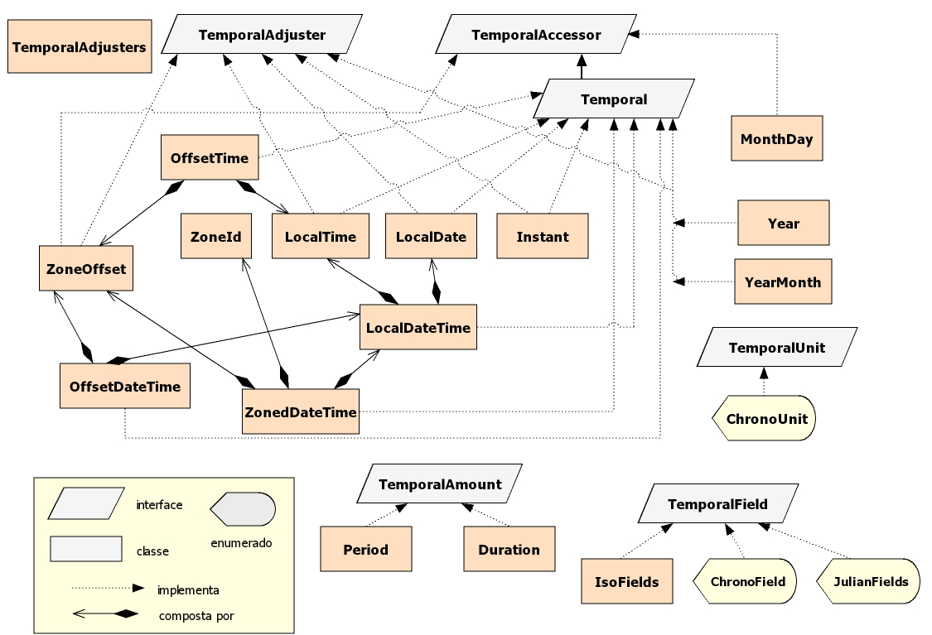
Date Time API: Exercícios
■ Precisamos de TemporalAdjusters

Slide 21
Temporal Adjusters
▶ A classe TemporalAdjusters define diversos métodos de classe que devolvem um TemporalAjuster pré-definido pronto para ajustar uma data a um determinado momento, seja a próxima segunda feira ou o último dia do mês ou o primeiro dia do ano seguinte, etc.
▶ Métodos de classe (static) que devolvem “adjusters”.
next(DayOfWeek dayOfWeek)
nextOrSame(DayOfWeek dayOfWeek)
previous(DayOfWeek dayOfWeek)
previousOrSame(DayOfWeek dayOfWeek)
firstInMonth(DayOfWeek dayOfWeek)
lastInMonth(DayOfWeek dayOfWeek)
dayOfWeekInMonth(int ordinal, DayOfWeek dayOfWeek)
firstDayOfMonth()
lastDayOfMonth()
firstDayOfYear()
lastDayOfYear()
firstDayOfNextMonth()
firstDayOfNextYear()
ofDateAdjuster(UnaryOperator<LocalDate> dateBasedAdjuster)

Slide 22
Temporal Adjusters
▶ Estes “adjusters” são uma peça muito importante para a “modificação” de objectos temporais. Existem dois padrões básicos de ajustamento de uma data/tempo:
1) Usando a forma: temporal = anyAdjuster.adjustInto(temporal);
// Data da próxima aula
LocalDate hoje = LocalDate.of(2017, 9, 27);
TemporalAdjuster ajustaQuartas =
TemporalAdjusters.next(DayOfWeek.WEDNESDAY);
out.println("Próxima Aula : " + ajustaQuartas.adjustInto(hoje));
out.println(TemporalAdjusters.next(DayOfWeek.WEDNESDAY).adjustInto(hoje));
Próxima aula : 2017-10-04
2017-10-04
2) Usando a forma: temporal = temporal.with(anyAdjuster);
LocalDate proxAula = hoje.with(TemporalAdjusters.next(DayOfWeek.WEDNESDAY)); System.out.println("Próxima aula : " + proxAula);
System.out.println(hoje.with(ajustaQuartas));
Próxima aula : 2017-10-4
2017-10-4
▶ A 2ª forma é a aconselhada por razões de clareza. >>> Testar os prédefinidos !!

Slide 23
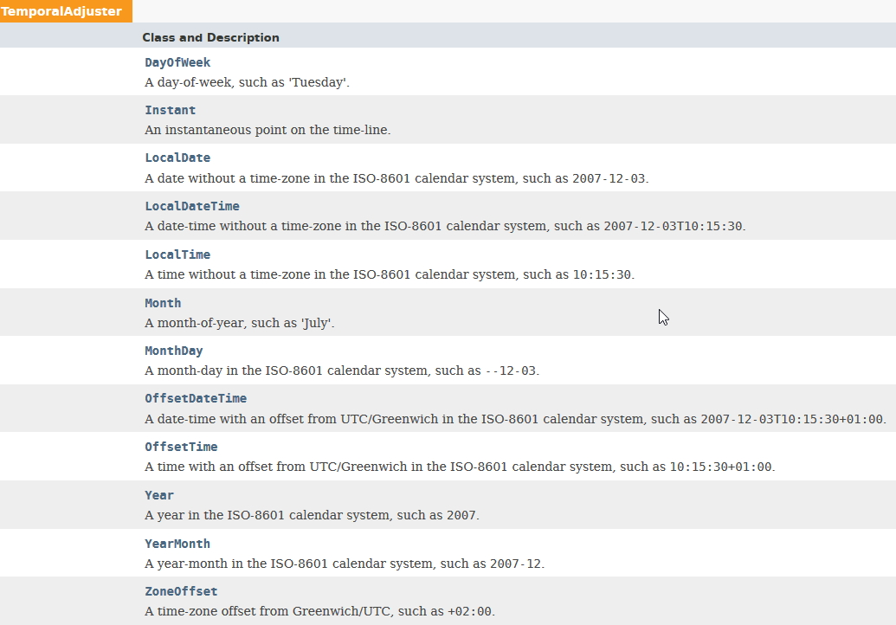
Interface Temporal Adjuster
Classes que implementam Temporal ADjuster
with(adjuster)

Slide 24
Temporal Adjusters
Como determinar a data do 1º sábado depois de 01-01-2017:
import java.time.LocalDate;
import static java.time.Month.JANUARY;
import static java.time.DayOfWeek.SATURDAY;
import static java.time.temporal.TemporalAdjusters.nextOrSame;
//
public class MainAdj {
public static void main(String[] args) {
LocalDate ld1 = LocalDate.of(2017, JANUARY, 1);
LocalDate ld2 =
ld1.with(nextOrSame(SATURDAY));
System.out.println(ld1);
System.out.println(ld2);
……………
}
}
2017-01-01
2017-01-07
Usando
imports

Slide 25
Temporal Adjusters
▶ E seleccionando o “ajuste” pretendido tudo se torna muito simples.
LocalDate dataL = LocalDate.of(2017, 9, 27);
System.out.println("Hoje : " + dataL);
LocalDate with = dataL.with(TemporalAdjusters.firstDayOfMonth());
System.out.println("Prim. Dia Mês : " + with);
LocalDate with1 = dataL.with(TemporalAdjusters.lastDayOfMonth());
System.out.println("Ult. Dia Mês : " + with1);
LocalDate with2 = dataL.with(TemporalAdjusters.next(DayOfWeek.MONDAY));
System.out.println("Próx. Seg. : " + with2);
LocalDate with3 = dataL.with(TemporalAdjusters.firstDayOfNextMonth());
System.out.println("Prim. Dia Próx. Mês : " + with3);
Hoje : 2017-09-27
Prim. Dia Mês : 2017-09-01
Ult. Dia Mês : 2017-09-30
Próx. Seg. : 2017-10-02
Prim. Dia Próx. Mês : 2017-10-01
TemporalAdjuster primSegundaMes =
TemporalAdjusters.firstInMonth(DayOfWeek.MONDAY);
System.out.println("Prim. SEG do mês : " + dataL.with(primSegundaMes));
Prim. SEG do mês : 2017-09-04

Slide 26
Temporal Adjusters
>> Adjusters criados pelo programador
▶ O método ofDateAdjuster(UnaryOperator<LocalDate> dateBasedAdjuster) permite criar um ajustador particular para instâncias de LocalDate. A expressão lambda parâmetro define o ajuste a realizar.
// Criar um ajustador que ajuste qualquer data para 1 mês e 15 dias depois.
TemporalAdjuster ajusta1M15D =
TemporalAdjusters.ofDateAdjuster((LocalDate data) ->
data.plusMonths(1).plusDays(15));
LocalDate hoje = LocalDate.of(2017, 1, 1);
LocalDate hojeApos1M15D = hoje.with(ajusta1M15D);
System.out.println(" Hoje " + hoje);
System.out.println(" Hoje + 1M15D : " + hojeApos1M15D);
Hoje 2017-01-01
Hoje + 1M15D : 2017-02-16

Slide 27
Date Time API: Exercícios
8.- O seguro do meu carro termina a AAAA-MM-DD. Quero renová-lo logo no primeiro dia dessa semana. Qual é essa data ? (Usar datas indicadas)
LocalDate segCarro = LocalDate.of(2017, Month.DECEMBER, 17);
LocalDate hoje = LocalDate.of(2017, 1, 1);
//
long semanas = WEEKS.between(hoje, segCarro);
long dias = DAYS.between(hoje, segCarro);
long semanas1 = hoje.until(segCarro, WEEKS);
long dias1 = hoje.until(segCarro, DAYS);
out.println("Faltam " + semanas + " semanas, ou seja " + dias + " dias");
out.println("Faltam " + semanas1 + " semanas, ou seja " + dias1 + " dias (2)");
DayOfWeek diaDaSemana = segCarro.getDayOfWeek();
out.println("Termina no dia da semana = " + diaDaSemana.getValue() + " que é " + diaDaSemana);
// Ajustar para a 1ª segunda feira anterior à data
out.println("Devo pagar em : " + segCarro.minusDays(diaDaSemana.getValue() - 1));
// com TemporalAdjusters
out.println("Pagar em : " + segCarro.with(TemporalAdjusters.previous(DayOfWeek.MONDAY)));
// com importações
out.println("Pagar na data " + segCarro.with(previous(MONDAY)));
Faltam 50 semanas, ou seja 350 dias
Faltam 50 semanas, ou seja 350 dias
Termina no dia da semana = 7 que é SUNDAY
Devo pagar em : 2017-12-11
Pagar em : 2017-12-11
Pagar na data 2017-12-11

Slide 28
Date Time API: Exercícios
30.- Crie um Comparator<LocalDate> e teste-o na ordenação de um TreeSet<LocalDate>. Use no seu exemplo código utilitário de Java tal como Arrays.asList() para criar uma lista com as datas a ordenar. Teste igualmente o comparador usando o utilitário Collections.sort().
Comparator<LocalDate> compMenorData =
(LocalDate ld1, LocalDate ld2) -> { if(ld1.equals(ld2)) return 0;
else if(ld1.isBefore(ld2)) return -1;
else return 1 ;
};
List<LocalDate> datas =
Arrays.asList( LocalDate.of(2014, 12, 1), LocalDate.of(2009, 2, 21),
LocalDate.of(2017, 1, 1), LocalDate.of(2015, 4, 3),
LocalDate.of(2011, 7, 12) );
//
out.println("-- Usando TreeSet --");
SortedSet<LocalDate> datasOrd = new TreeSet<>(compMenorData);
datasOrd.addAll(datas);
for(LocalDate ld : datasOrd) out.println(ld + " ");
out.println("\n-- Usando Collections --");
Collections.sort(datas, compMenorData);
for(LocalDate ld : datas) out.println(ld + " ");
-- Usando TreeSet --
2009-02-21 2011-07-12 2014-12-01 2015-04-03 2017-01-01
-- Usando Collections --
2009-02-21 2011-07-12 2014-12-01 2015-04-03 2017-01-01

Slide 29
Date Time API: Exercícios
12.- Pago o meu seguro automóvel na modalidade trimestral. Fiz o 1º pagamento a 31-03-2017. Quais as datas dos pagamentos seguintes ?
LocalDate ldSeguro = LocalDate.of(2017, 3, 31);
out.println("Inicio Seguro : " + ldSeguro);
out.println("Trimestre : " + ldSeguro.get(QUARTER_OF_YEAR));
out.println("Trimestre v. 2 : " + QUARTER_OF_YEAR.getFrom(ldSeguro));
// PAGAMENTOS com MONTHS
out.println("--- COM MESES ---");
for(int i = 1; i <= 3; i++)
out.println("Pagamento : " + (i+1) + " em " + ldSeguro.plusMonths(3*i));
// Aritmética directa com QUARTER_OF_YEAR
out.println("--- COM QUARTER_OF_YEAR ---");
for(int i = 1; i <= 3; i++)
out.println(QUARTER_OF_YEAR.
adjustInto(ldSeguro, QUARTER_OF_YEAR.getFrom(ldSeguro) + i));
Pagamento : 2 em 2017-06-30
Pagamento : 3 em 2017-09-30
Pagamento : 4 em 2017-12-31

Slide 30
Date Time API: Exercícios
16.- Vou ao ginásio todas as 4ªs feiras. Pago 5 euros por sessão. Quanto vou pagar até ao fim do ano ?
// Ou seja, quantas WEDNESDAY até ao final do ano ?
Solução 1
DayOfWeek diaX = DayOfWeek.WEDNESDAY;
out.println("Dia de Ginásio : " + diaX);
LocalDate inicio = LocalDate.of(2016, 10, 17);
int ano = inicio.getYear();
DayOfWeek diaDaSemanaHoje = inicio.getDayOfWeek();
out.println("Dia Actual da semana: " + diaDaSemanaHoje);
LocalDate fimDoAno = LocalDate.of(ano, Month.DECEMBER, 31);
// vamos usar Adjusters => último dia do mesmo ano
LocalDate fimDesteAno = inicio.with(TemporalAdjusters.lastDayOfYear());
out.println("Fim do ano com Adjusters : " + fimDesteAno);
// DayOfWeek diaDaSemanaFim = fimDoAno.getDayOfWeek();
// out.println(diaDaSemanaFim);
int increm = (diaDaSemanaHoje.getValue() <= diaX.getValue()) ? 1 : 0;
long semanas = WEEKS.between(inicio, fimDesteAno) + increm; // conta a actual ou não ?
out.println("Nº de idas ao ginásio : " + semanas +
" -> A pagar = " + semanas * 5 + " Euros");
Dia de Ginásio : WEDNESDAY
Dia Actual da semana: MONDAY
Fim do ano com Adjusters : 2016-12-31
Nº de idas ao ginásio : 11 -> A pagar = 55 Euros
☞ Teste com 2016-10-20

Slide 31
Date Time API: Exercícios
16A.- Vou ao ginásio todas as 4ªs feiras. Pago 5 euros por sessão. Quanto vou pagar até ao fim do ano ?
Solução 2
LocalDate ld = LocalDate.of(2018, 10, 31);
DayOfWeek diaSemana = WEDNESDAY;
LocalDate proxDiaXSemana = ld.with(nextOrSame(diaSemana));
LocalDate ultDiaXSemAno =
ld.with(lastDayOfYear()).with(previousOrSame(diaSemana));
out.println("Próx. " + diaSemana + " = " + proxDiaXSemana);
out.println("Ult. " + diaSemana + " do ano = " + ultDiaXSemAno);
long numDiaX = WEEKS.between(proxDiaXSemana, ultDiaXSemAno) + 1;
out.println("Sessões " + numDiaX + " A pagar = " + 5*numDiaX +
" Euros");
Próx. WEDNESDAY = 2018-10-31
Ult. WEDNESDAY do ano = 2018-12-26
Sessões 9 A pagar = 45 Euros

Slide 32
Date Time API: Exercícios
18.- Verifique se, para uma dada data, existe diferença entre o número da semana actual e o número de semanas para o fim do ano, num calendário normal e num week-based-year.
LocalDate data = LocalDate.of(2017, 4, 1);
LocalDate primDiaAno = data.with(firstDayOfYear());
LocalDate fimAno = data.with(lastDayOfYear());
out.println("--- ChronoUnit WEEKS ---");
out.println("Semana Actual em WEEKS : " +
ChronoUnit.WEEKS.between(primDiaAno, data));
out.println("Semanas do Ano Actual em WEEKS : " +
ChronoUnit.WEEKS.between(primDiaAno, fimAno));
out.println("Semanas até ao fim do ano em WEEKS : " +
ChronoUnit.WEEKS.between(data, fimAno));
out.println("Dia no Ano : " + data.getDayOfYear());
out.println("Semana no Ano via Dias : " + data.getDayOfYear()/7);
out.println("--- IsoField WEEK_OF_WEEK_BASED_YEAR ---");
out.println("Semana Actual com getLong : " + data.getLong(WEEK_OF_WEEK_BASED_YEAR));
out.println("Semana Actual em W-WBY : " + WEEK_OF_WEEK_BASED_YEAR.getFrom(data));
out.println("Semanas do Ano usando W-WBY : " +
IsoFields.WEEK_OF_WEEK_BASED_YEAR.getFrom(fimAno));
out.println("--- WeekFields.ISO ---");
out.println("Semanas desde o inicio do ano com ISO : " +
ISO.weekOfWeekBasedYear().getFrom(data));

Slide 33
Date Time API: Exercícios
--- ChronoUnit WEEKS ---
Semana Actual em WEEKS : 12 // Encontre a razão para este valor !
Semanas do Ano Actual em WEEKS : 52
Semanas até ao fim do ano em WEEKS : 39
Dia no Ano : 91
Semana no Ano via Dias : 13
--- IsoField WEEK_OF_WEEK_BASED_YEAR ---
Semana Actual com getLong : 13
Semana Actual em W-WBY : 13
Semanas do Ano usando W-WBY : 52
--- WeekFields.ISO ---
Semanas desde o inicio do ano com ISO : 13
19.- Como determinar a data do 3º dia da 2ª semana de Dezembro de um ano dado ?
// É preciso saber o dia em que começa a 1ª semana de Dezembro
YearMonth ym = YearMonth.of(2017, 12);
LocalDate primDiaSemDez = ym.atDay(1).with(firstInMonth(MONDAY));
out.println("1ª semana de Dezembro começa a : " +
primDiaSemDez + " e não a 1/12/2017");
out.println("O 3º dia da 2ª semana é : " +
primDiaSemDez.plus(1, WEEKS).plusDays(2));
1ª semana de Dezembro começa a : 2017-12-04 e não a 1/12/2017
O 3º dia da 2ª semana é : 2017-12-13

